Slide 1

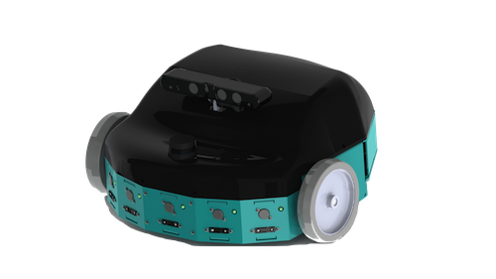
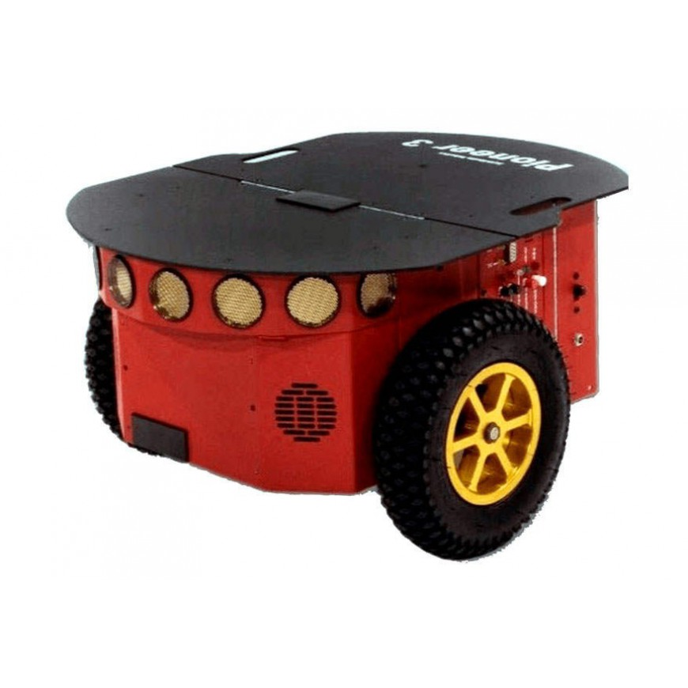
Projet de robotique mobile
10 séances de 4h + 1 séance de rendu
En binôme
3 pioneers et 5 Mini-Labs à disposition
Implémenter un SLAM autonome avec un retour à la base de chargement
DIGNOIRE Sébastien - 2018

Slide 2
Avancement prévisionnel
1 | 16/11/18 | Introduction ROS + installation + tuto Turtlesim
2 | 23/11/18 | Package de téléop + SLAM
3 | 30/11/18 | Implémentation algo. path finding
4 | 07/12/18 | Implémentation algo. path finding
5 | 14/12/18 | Implémentation algo. path finding
6 | 20/12/18 | Chemin exprimé dans le monde et non dans l'image
7 | 09/01/19 | Suivi de chemin
8 | 16/01/19 | Suivi de chemin
9 | 17/01/19 | Retour à la base de chargement
10 | 18/01/19 | Bonus : Exploration autonome avec évitement d'obstacles
11 | 28/01/19 | Présentation + Vidéo + Démo

Slide 3


Rendu : Présentation et vidéo
  Téléopération
  SLAM
  Algorithme de path finding
  Suivi de chemin
  Résultats
Résultats réels ou en simulation
Construction d’un arbre

Slide 4
Rendu : Démo réel ou simu
Création de carte (exploration autonome ou téleopérée)
Path finding dans une carte réelle ou fictive
Suivi du chemin trouvé
(Démo complète sur le robot où tout s’enchaîne sans aucune intervention)

Slide 5
Démarrage robot Pioneer
Allumer le robot (interrupteur robot + interrupteur PC, attention symbole inversé)
Se connecter en Wifi au réseau pioneer* (*=1, 2 ou 3)
L'adresse du robot doit être 192.168.0.2*, l'adresse de la workstation doit être 192.168.0.3* (à fixer dans les paramètres Ipv4 du réseau de la workstation)
Se connecter en ssh au robot en tapant :
Démarrer variateur, lidar et robot_model en lançant sur le robot :
Configurer la workstation pour communiquer avec le robot sous ROS : ajouter dans le .bashrc
$ ssh etudiant@192.168.0.2*
$ roslaunch pioneer_launch pioneer.launch
export ROS_MASTER_URI=http://192.168.0.2*:11311
export ROS_IP=192.168.0.3*

Slide 6
Démarrage robot Mini-lab
Allumer le robot (interrupteur robot), avec câble vert débrancher
Se connecter en Wifi au réseau ML-201412-00* (*=1, 2, … , ou 6)
Brancher le câble vert
L'adresse du robot doit être 192.168.0.20*, l'adresse de la workstation devrait être automatiquement 192.168.0.100 (101, 102, si d'autres workstations sont déjà connectées au robot)
Se connecter en ssh au robot en tapant : (mdp: #user)
Si nécessaire synchroniser le robot avec la workstation : $ sudo ntpdate 192.168.0.100
Démarrer variateur, lidar et robot_model en lançant sur le robot :
Configurer la workstation pour communiquer avec le robot sous ROS : ajouter dans le .bashrc
$ ssh user@192.168.0.20*
$ roslaunch minilab_launch minilab_driver_hokuyo.launch
export ROS_MASTER_URI=http://192.168.0.20*:11311
export ROS_IP=192.168.0.100

Slide 7
Barème
Résultats | Pts
Téléopération (live) | 1
SLAM (live) | 1
Résultat du path finding | 5
Résultat du suivi de chemin pour retour à la base de chargement (live) | 4
Bonne répartition du travail au sein du binôme | 1
Qualité vidéo | 1
Contenu vidéo | 2
Qualité présentation | 1
Contenu présentation | 4
Total : | 20
Démo complète sans intervention | +1
Exploration autonome | +1
Evitement d’obstacles | +1

